Slide 1
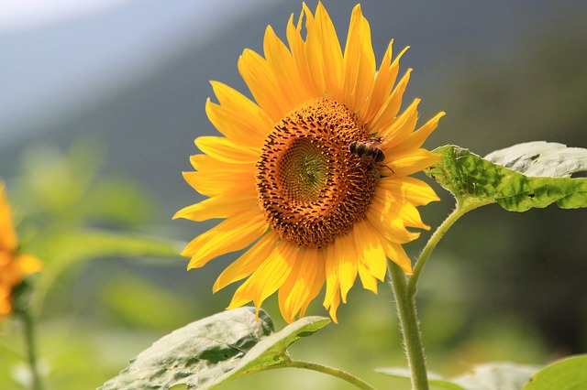
Проект
“Децата на Камчийската долина”
Начално училище
“Иван Вазов”

Slide 2
Проект “Децата на Камчийската долина”
Конкурсна процедура 33.14-2015
Договор № БС-33.14-2-065/29.09.2015г.
Цели на проекта: обхващане, задържане и интегриране в образователната система на децата и учениците от етническите малцинства, чрез създаване на разнообразни форми на интеркултурно образование.
Период на провеждане 01.10.2015г. – 30.06.2016г.
Проектното предложение е резултат от стремежа на училищното ръководство на НУ „Иван Вазов” за създаване на привлекателна училищна среда, ангажираща вниманието на учениците, мотивираща участието им в учебния процес и задържането им в училище, постигане на разбирателство и толерантност на междуетническа основа.
Реализирането на проекта се състои в осъществяване на следните дейности:
Учредяване и функциониране на 4 ученически клуба по интереси с минимум 13 участници от различни етноси. Децата ще имат възможност да се изявят в областта, в която са най-добри.

Slide 3
Проект
“Децата на Камчийската долина”
Начално училище
“Иван Вазов”
Клуб „Танцувай с мен”- ръководител Гинка Андонова
Участниците ще издирват и заучават танци от фолклора на различните етноси, които ще бъдат представени на сцена.
Клуб „Живи извори – бит и традиции”- ръководител Иванка Андонова
Учениците ще издирват легенди/приказки за своя етнос и ще споделят с другите.

Slide 4
Проект
“Децата на Камчийската долина”
Начално училище
“Иван Вазов”
Клуб „Стани герой от моята приказка” – ръководител Росица Йорданова
Чрез средствата на театъра, учениците ще пресъздадат легенди/приказки и ще придобият знания за културното наследство. Участниците ще покажат своите артистични заложби и ще бъдат актьори.
Клуб „Етнопалитра – моделиране на моя свят” – ръководител Светла Иванова
Участниците ще моделират предмети – реквизити, типични за отделните етноси и ще обсъждат тяхното предназначение; ще участват в изработване на декорите за театралните постановки на актьорите, с помощта и на родителите.

Slide 5
Проект
“Децата на Камчийската долина”
Начално училище
“Иван Вазов”
Проектът е на стойност 15 000 лв., коите ще бъдат използвани за:
Обезпечаване дейността на клубовете;
Организиране провеждане на съвместни дейности: Празник на етносите, изложби „Шарен свят”, Етноревю, театрално представление и др.;
Закупуване на материали, народни носии и театрални костюми;
Участие в Тринадесети общобългарски младежки фолклорен събор „С България в сърцето” Каварна 2016г.;
Участие в 16-ти Международен детски етнофестивал „Децата на Балканите – с духовност в Европа” с. Минерални бани, Хасково;
Посещение на културни и исторически обекти в България;
Посещения на театрални постановки;
Обучение на учители;

Slide 6
Проект
“Децата на Камчийската долина”
Начално училище
“Иван Вазов”
Очаквани резултати:
Задържане на децата и учениците в училище;
Намален брой неизвинени отсъствия и отпаднали ученици;
Създадени условия за по-привлекателно училище;
Сформирани 4 клуба по интереси;
15 учители ще преминат обучение за работа в мултикултурна среда;
52 ученика ще участват в създадените форми и ще повишат своите знания за културата и историята на ромската общност;
70 деца и ученици – непреки участници;
Повишена родителска активност;
Формирана етническа толерантност сред децата от всички етноси.

Slide 7
Благодаря за вниманието!
05.10.2015г.
НУ “Иван Вазов” – гр. Дългопол
Ръководител на проекта: Гинка Лазарова

